Slide 1
自我隔离期间仍需保持积极的心态

Slide 2
1.你的一切感受都是正常的!

Slide 3
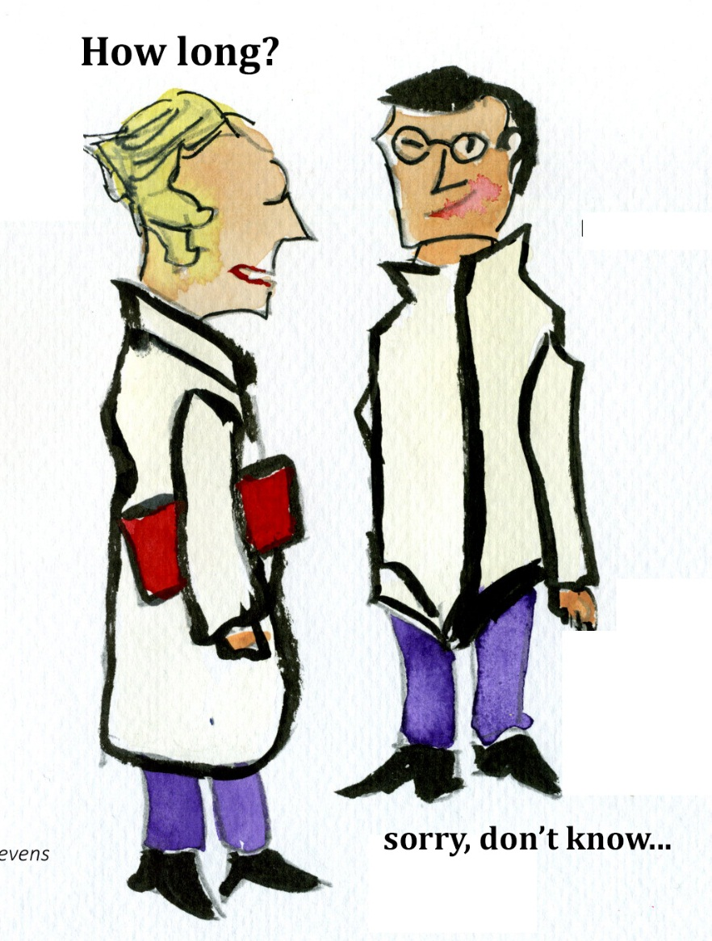
发生了什么?
病毒爆发肆虐全球；
很多人因此得病，甚至死亡；
对所有国家来说，疫情是突如其来的，没有人期待疫情的出现；
全球实验室都在积极实验研制疫苗；
为了抗击疫苗，很多国家采取封锁国家的措施，很多学校也关门了；
同时，经济也很大程度的收到了影响；
人们失业，被削减工资；
现实是人们在努力抗击Covid-19。

Slide 4
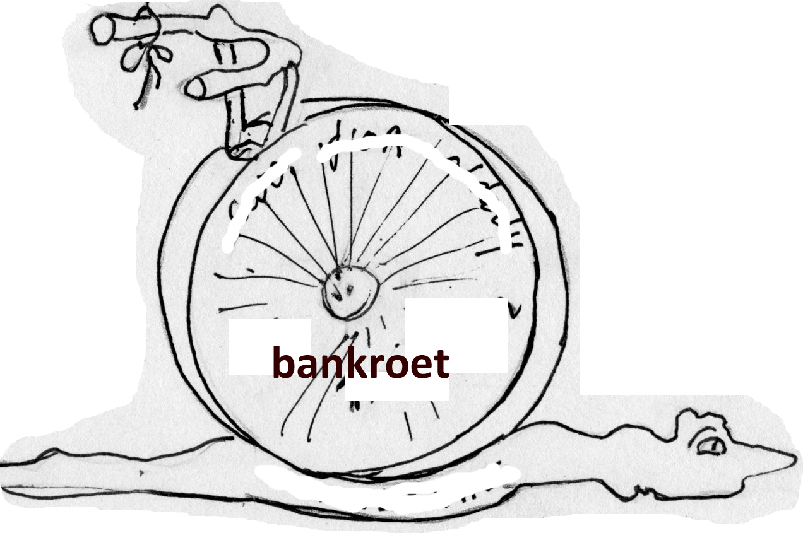
疫情在哪些方面 影响着你的生活呢？
你来到上海求学，但第一时间无法重返上海；
大部分的交通工具都被取消了，你也无法返回学校；
除了必要的购物，你被限制出行，被要求自我隔离；
你的社交也收到一定的影响，包括你的家人和朋友；
你无法掌控自己的生活与未来。
家庭成员得病了
下一学期
下一学年
学习
怎么办？
银行倒闭
沮丧
那我改怎么办呢？

Slide 5
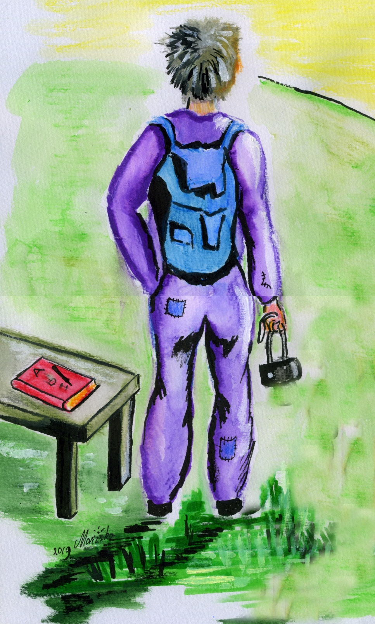
你的感受？
也许你不受疫情的影响;
又或许你受到了影响…
这很正常，因为你不是一个人；
你担心你的家庭；
你害怕无法重返校园；
你害怕夜晚给你带来的不安；
你无法入睡；
白天很漫长，夜晚显得更长；
无助的你，无处宣泄；
总的来说，你无法掌控自己的生活。

Slide 6
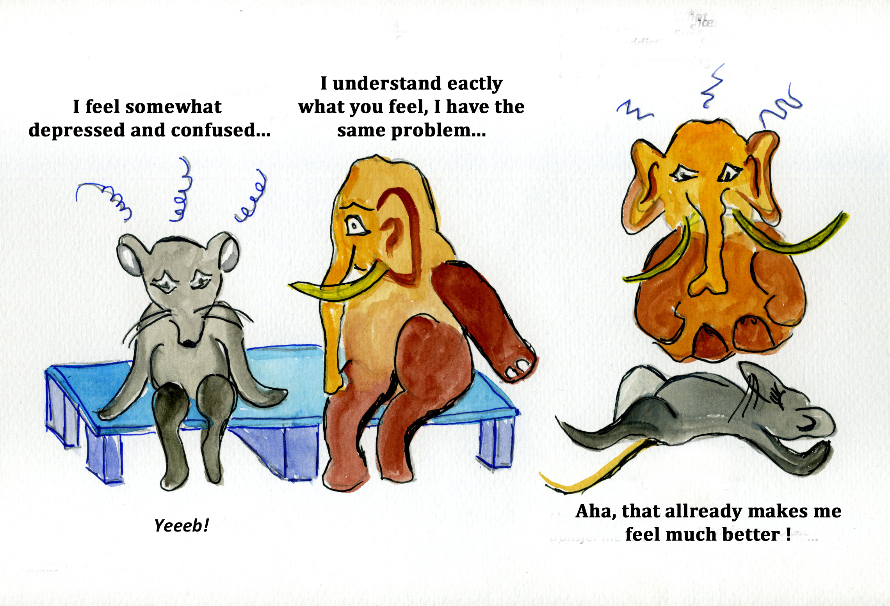

Slide 7
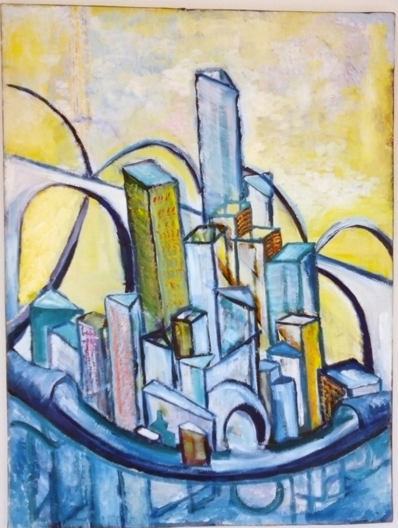
你周围的环境
你周围的环境很大程度影响了你的感受：
外部环境的因素:
日常新闻；
网络上或真或假的舆论；
震惊，慌乱，迷失的人；
那些坚信事态不严重的人；
那些营造话题的人
同时还有…
经常与你社交的人；
那些帮助你解决问题的人。
你身边的混乱
报喜又报忧的人
“让我们一起聚会吧！
网络上说….
新闻中指出…
鱼会得COVID-19吗？

Slide 8
2. 奇怪的梦

Slide 9
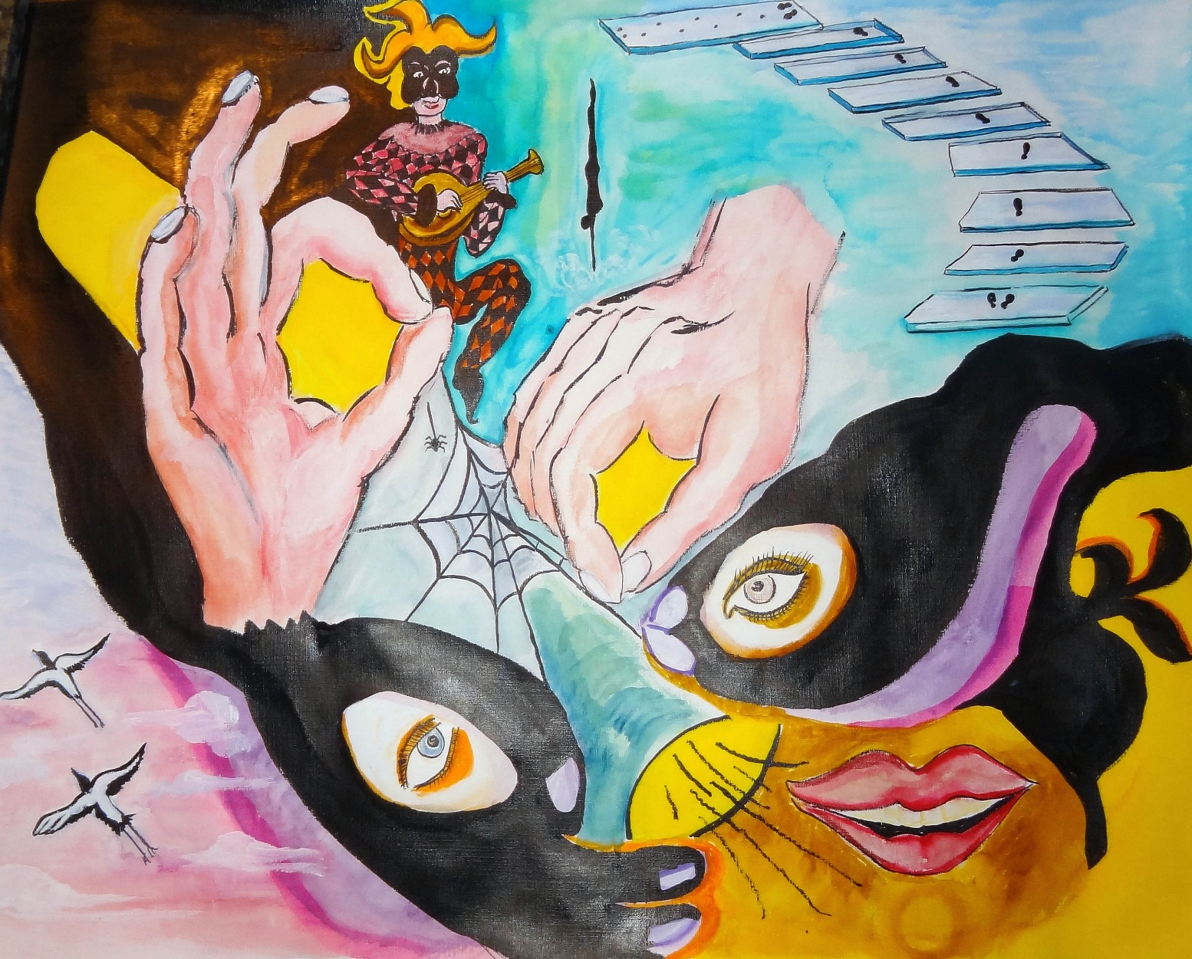
奇怪的梦
在疫情的影响下，你可能时常做梦甚至做噩梦，你需要认识你为什么会做梦。
奇怪的梦通常包括：
所梦见的场景就如同你在看一场可笑的戏剧；
它们可能描绘着你的感受，但都不是真实的；
它们有时是害怕，爱情，焦虑，幽默的集合，有时也会让你很无语。
如果这是一场噩梦，试着让自己清醒，坐起身，听一会轻音乐。很多的梦其实是无意义的，你可以为自己做决定，清醒会让你更加理智。

Slide 10
3. 如何缓解孤独

Slide 11
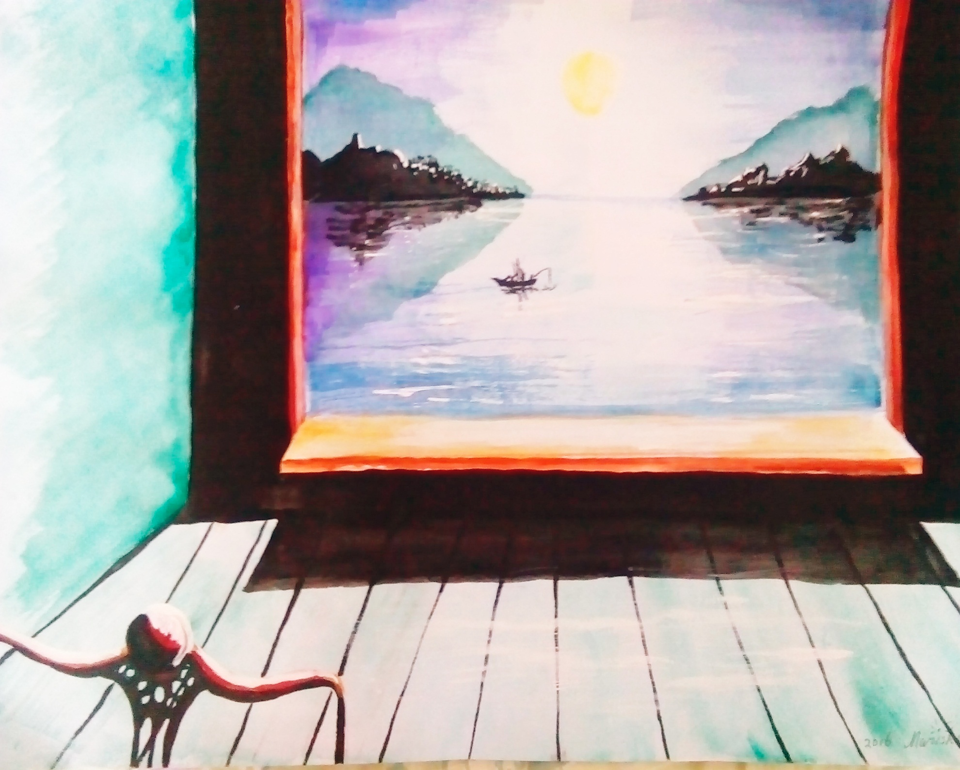
自我隔离期间，你会经历什么？
正常的日常作息
上午和下午要有不同的任务
你的时间知觉会受到影响：
夜晚和白天会显得更长；
你会感觉你有很多时间，但是感觉时间还是不够用；
你会一直想吃东西，但现实并不饿；
在看电影或游戏的过程中，你往往会感到无聊；
你很少有机会接触体育运动；
你需要更多的见面与交流！
一日三餐
一日三次健身
时常与家人交流
准备一个锻炼毯，上午能进行拉伸活动，
晚上也能用于休息

Slide 12
4. 处理外界干扰

Slide 13
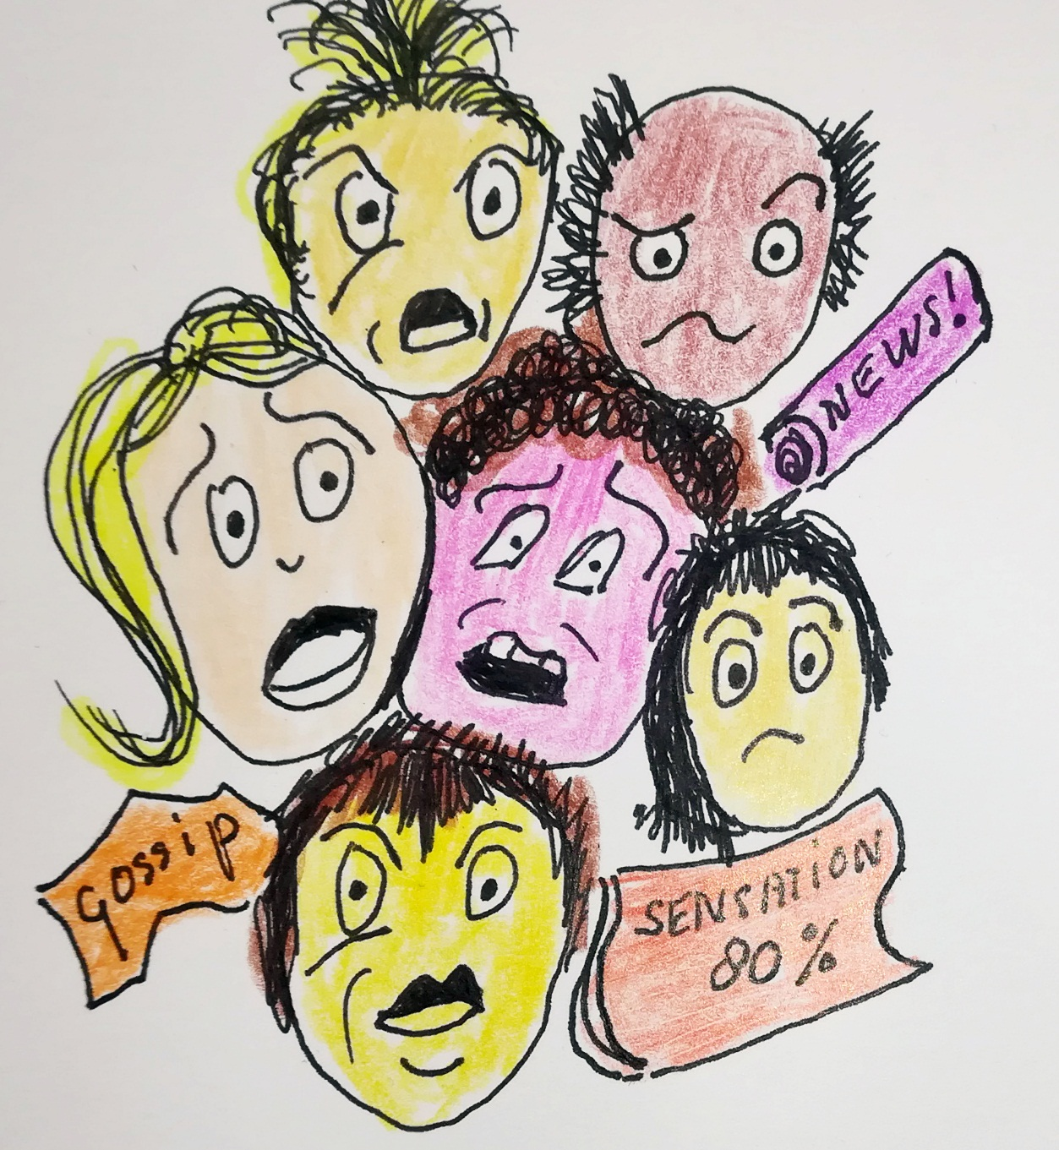
哪些外界因素会给你带来负面情绪?
你无法控制自身的情绪：
你执着于来自电视与网络的各类新闻；
所有人都在谈论，却没有人知道真正发生了什么；
报道通常都是骇人听闻的，坏消息总比好消息要多（坏消息往往占80%，好消息只有10%）
对电影情节很敏感；
事情往往发生在你的身边，让你觉得很无助。

Slide 14
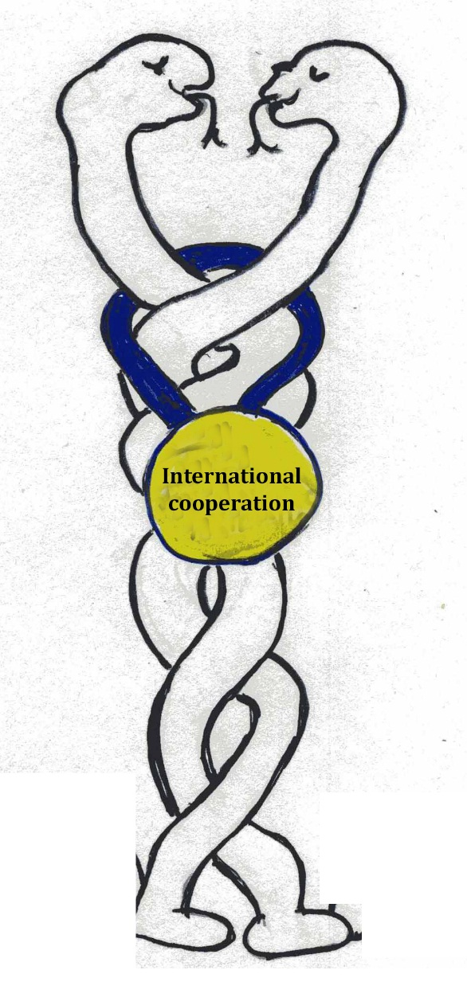
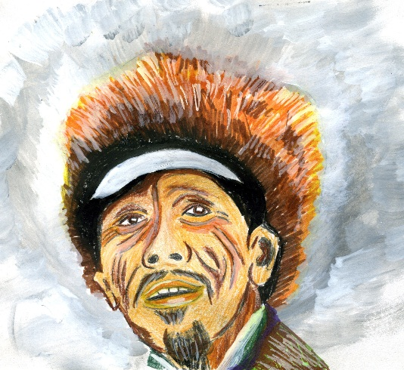
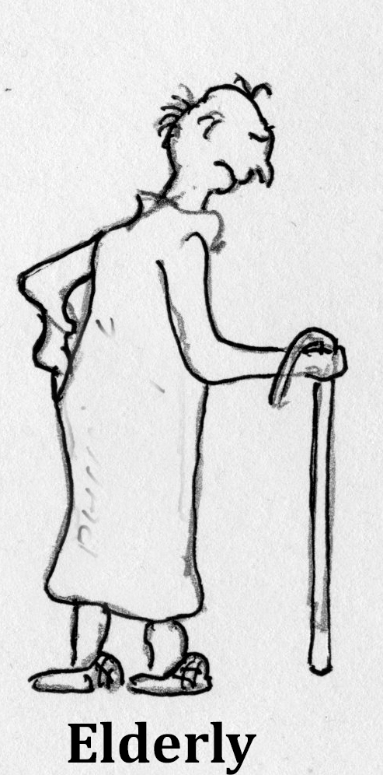
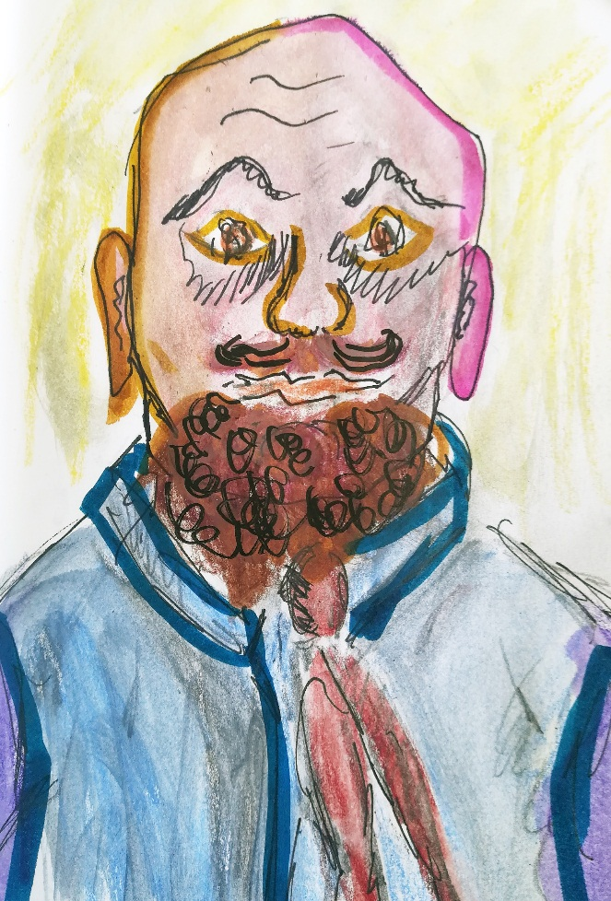
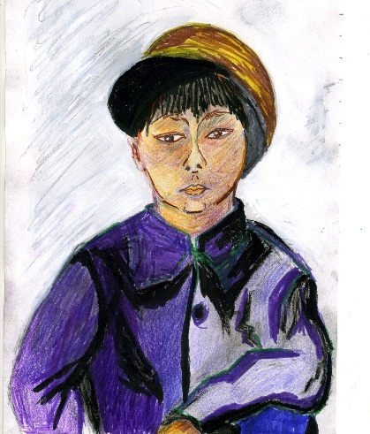
不可能发生的困境, 偏见和谬论
光头，
有络腮胡的男人
农夫们
年轻人们

Slide 15
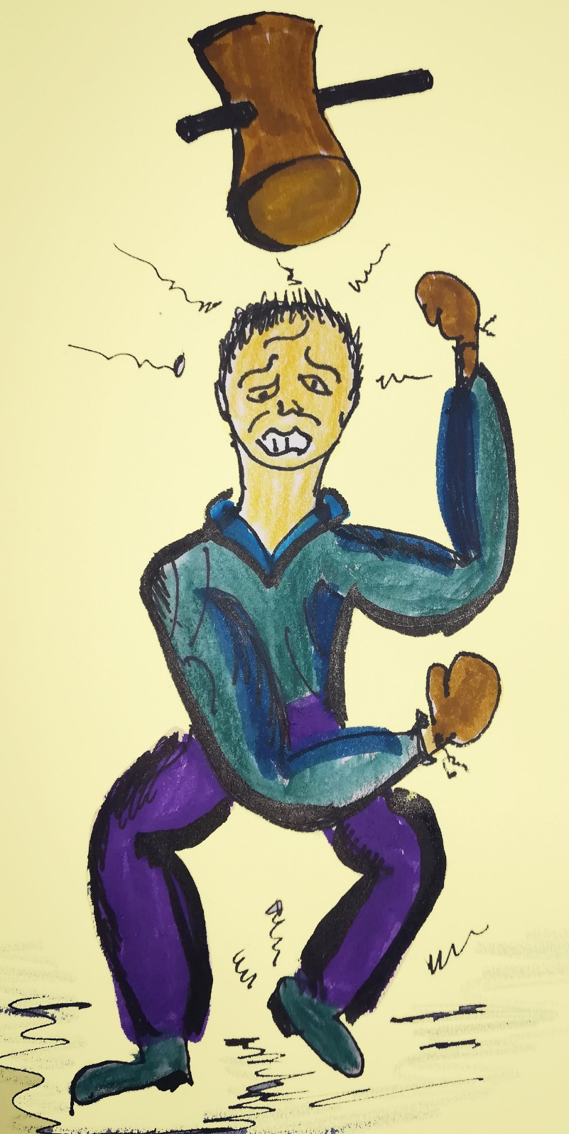
‘它’如何困扰你的心智
因为自己的生活不受控制而自我烦恼
未来不受控制，情绪变得易怒；
没有人可以责怪，没有人可以发泄怒火；
家庭氛围和你的情绪一样变得古怪；
情绪影响自身，容易迁怒于自己；
沮丧的感受；
孤独感剧增，你只会变得更沮丧；
你很难描述你的负面情绪；
悲伤与哭泣是你缓解焦虑的方法。
因为自己的生活不受控制而自我烦恼
不如挥舞扫帚和扔枕头的方式来释放自己！

Slide 16
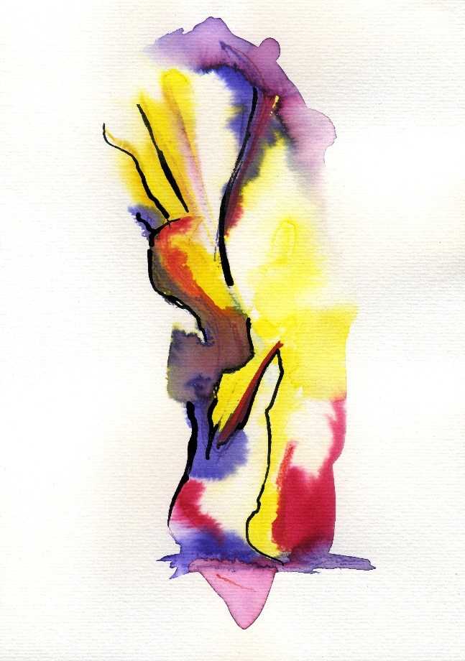
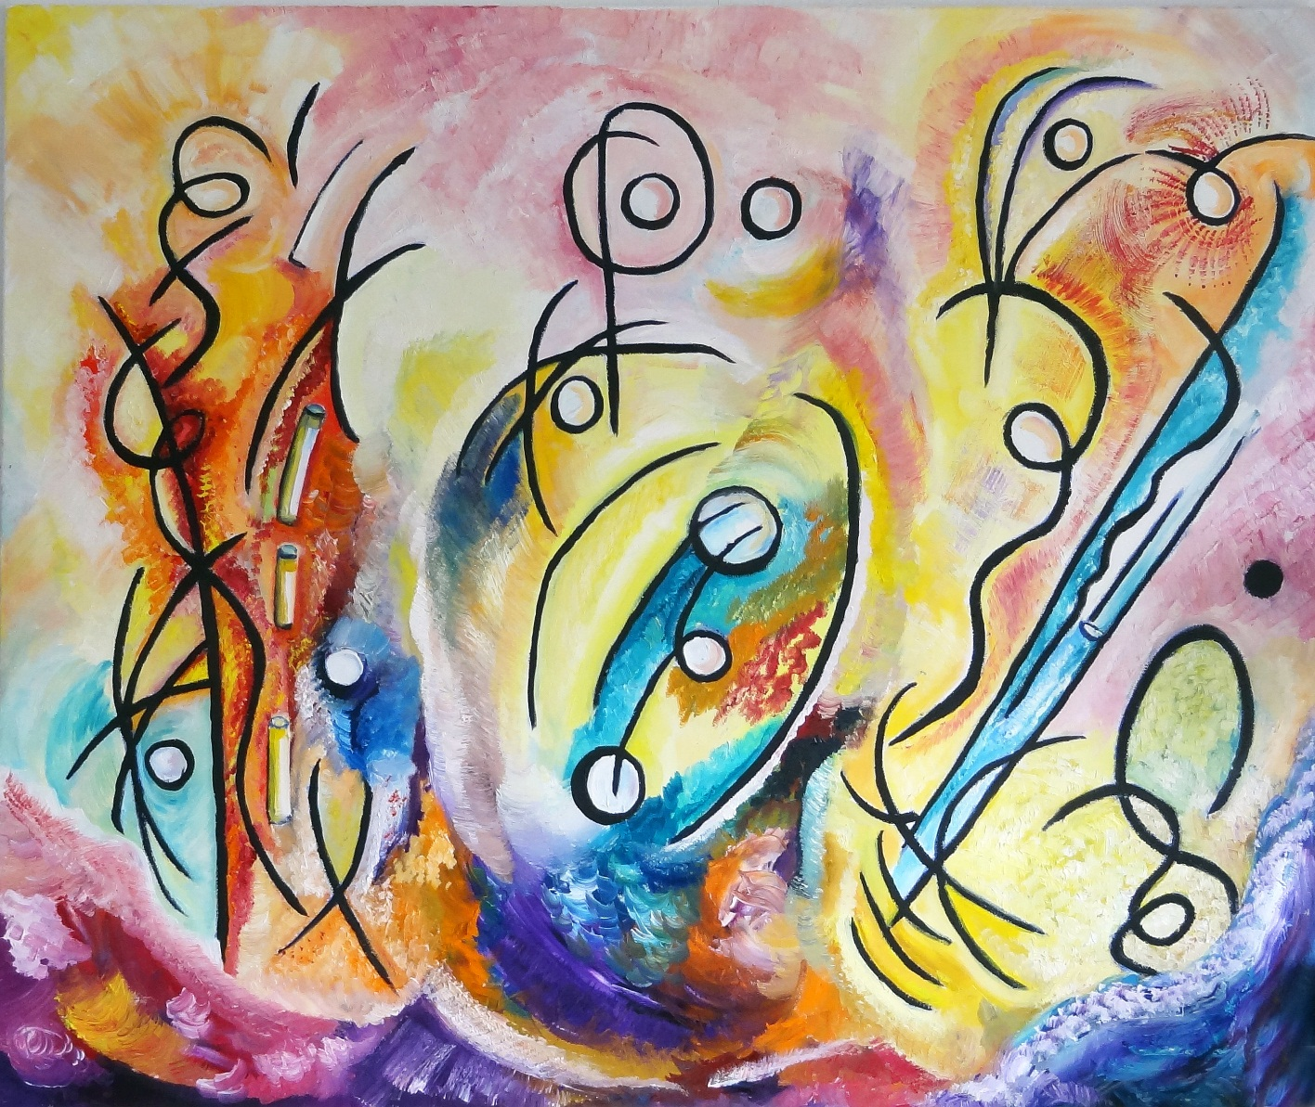
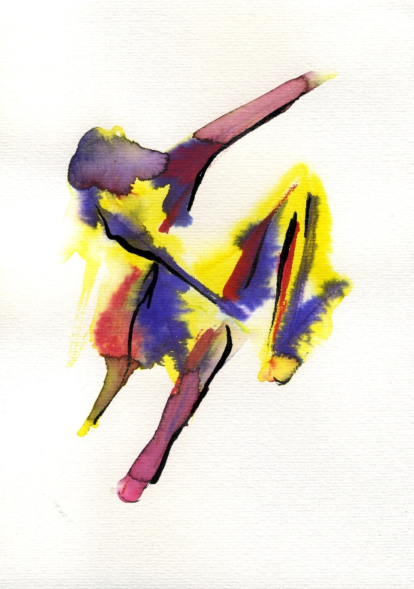
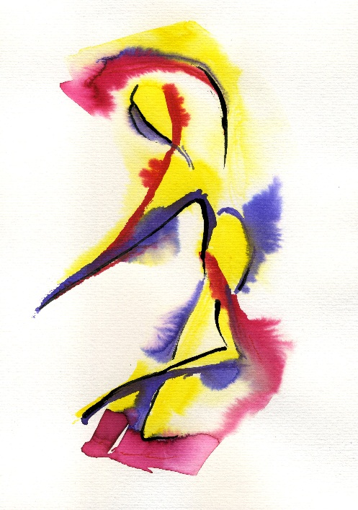
你需要一个能掌控自己的活动!!!

Slide 17
5.把创造性的工作视为动力

Slide 18
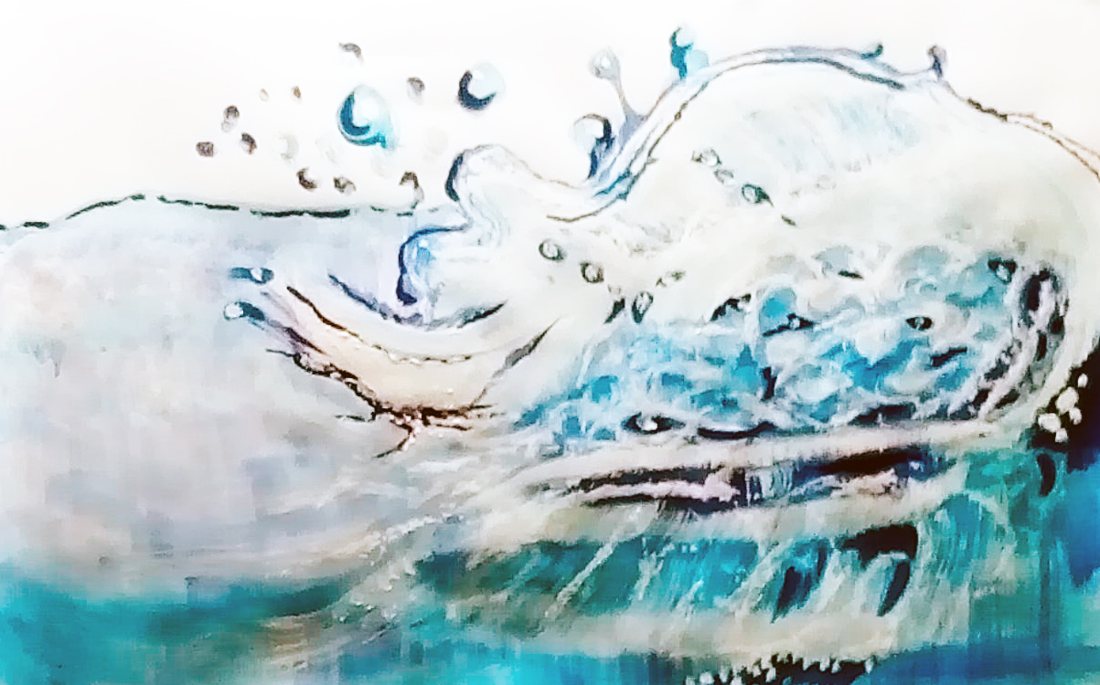
创造性的工作
平衡你的内在情绪与外在表现：
进一步认识你自身；
认清自己的能力；
培养一个新的性格；
发展一个技能；
了解你与你身边的人的关系；
努力成为一个完人
发现自己的创新处，你会发现你与你周围的人一直很亲密。
看些让你看后觉得舒爽愉快的电影!!

Slide 19
6.期待一个积极的未来

Slide 20
为未来而努力
积极的
未来领域
我们的
共有目标
我的
想象力
你
和我们
你需要一个计划；
你需要与他人合作完成一个项目，让你觉得你不是一个人；
并真切地觉得即使是一个人，你也不孤单；
你需要思考未来，并坚信即使在自我隔离，你并不是一个人。

Slide 21
7: 机遇与挑战!!! 我们该如何积极地改变?

Slide 22
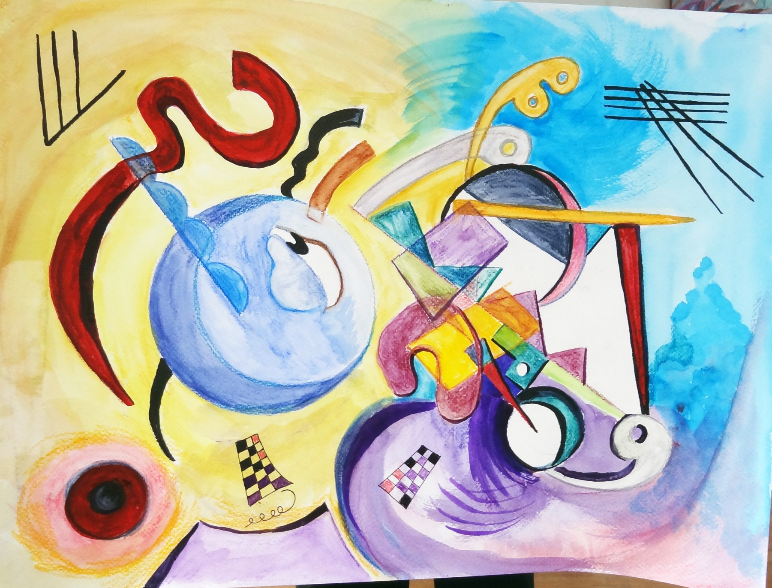
我们的共同目标: 向新世界发起挑战
我们在寻求一个契机和机会，把我们的学生团结起来，并帮助你更好的完成学业；
让你和我们紧紧的联系在一起；
能够激发你的创造力；
给你一个向往积极未来的动力。

Slide 23
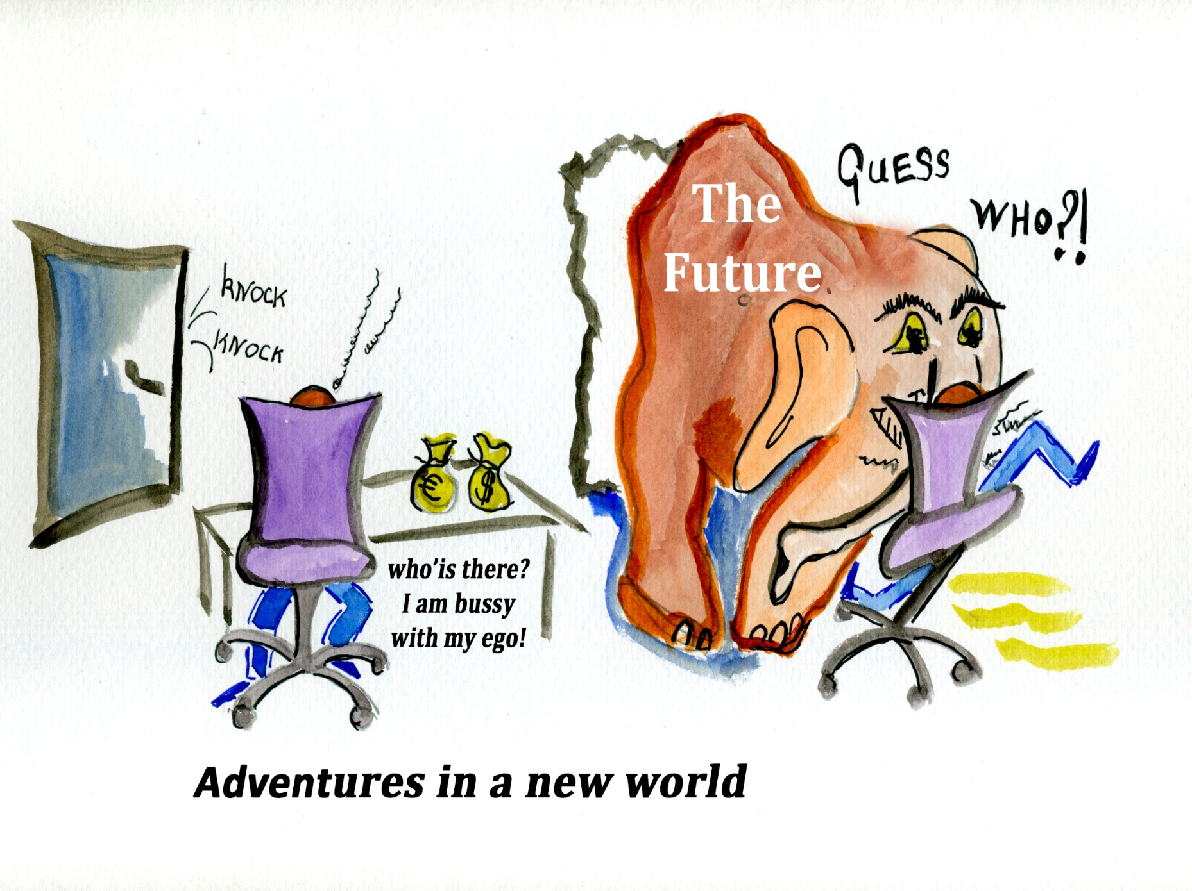
新世界中的挑战

Slide 24
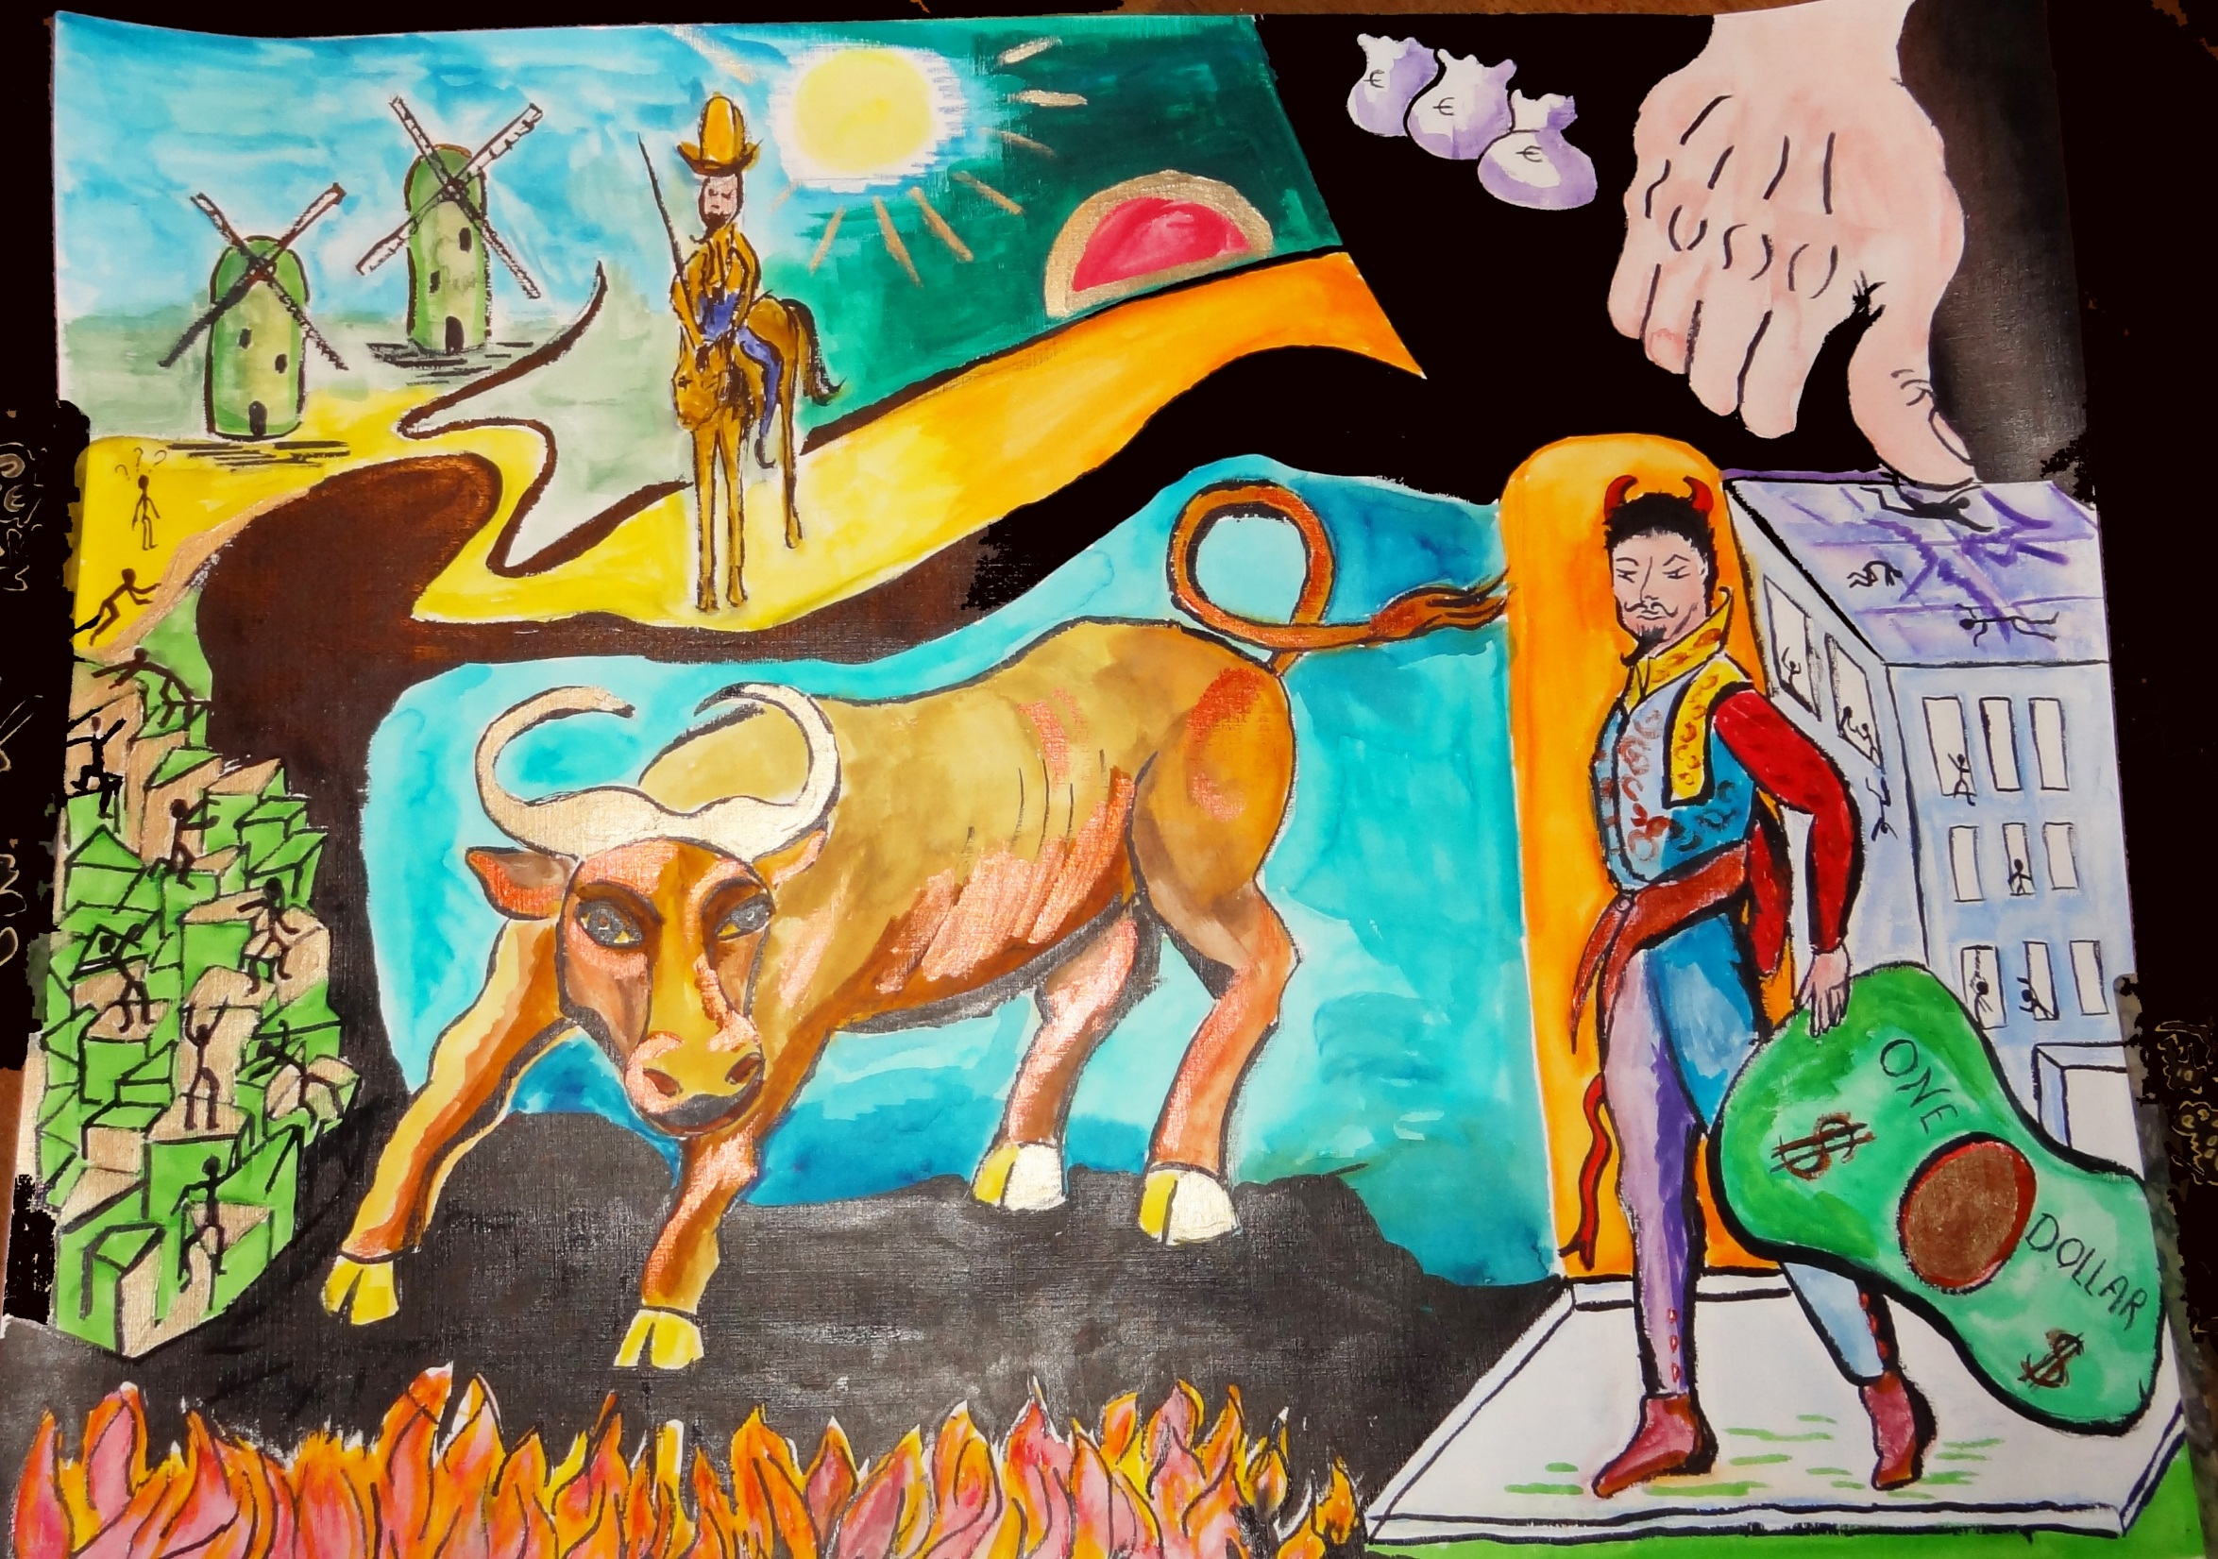
冒险
世界经济，
商业，
金融，
污染与环境，
扶贫，
理想主义，
教育，
人文主义，
动物福利，
医疗保健，
粮食生产，
绿色技术
绿色农业
绿色旅游
绿色营销
绿色供应链…

